Slide 1
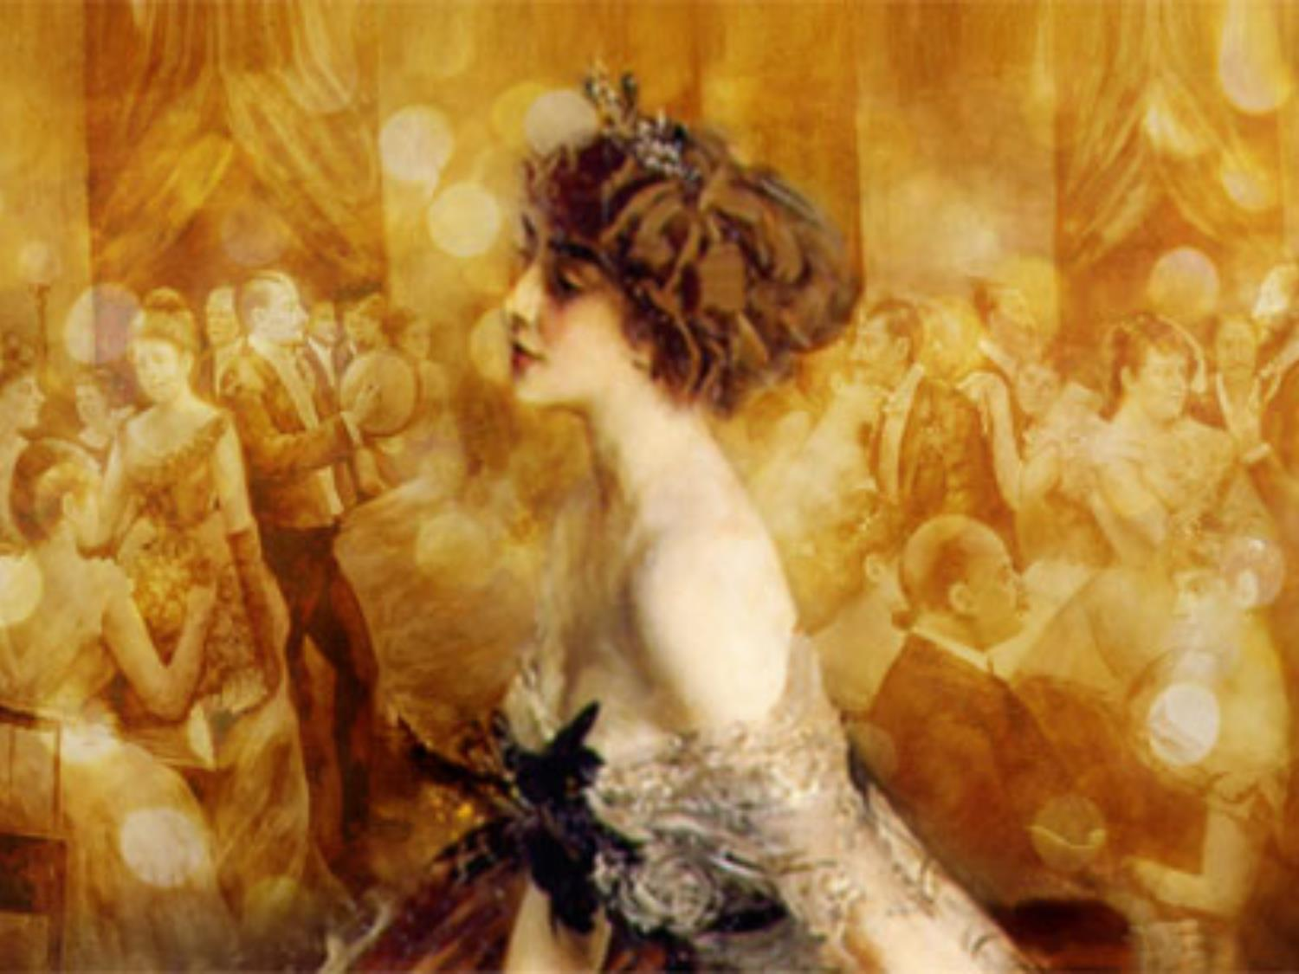
PPT注意事项:
当前PPT课件文件必须和提供的源代码文件夹“代码”在同一目录中,即不要移动文件夹“代码”的默认位置

Slide 2
第14章 图形、图像与音频
课件制作人：张跃平
配合例子源代码一起使用

Slide 3
导读
主要内容
  绘制基本图形
  图形的布尔运算
  绘制钟表
  绘制图像
  播放音频
重点和难点
  重点：绘制基本图形和播放音频
  难点：绘制基本图形

Slide 4
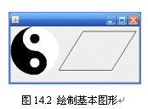
§14.1 绘制基本图形
Component类有一个方法public void paint(Graphics g)，程序可以在其子类中重写这个方法。当程序运行时，java运行环境会用Graphicd2D（Graphics的一个子类）将参数g实例化，对象g就可以在重写paint方法的组件上内绘制图形、图像等 .
Graphics2D的“画笔”分别使用draw和fill方法来绘制和填充一个图形。
组件都是矩形形状，组件本身有一个默认的坐标系，组件的左上角的坐标值是(0,0)。
例子1绘制了太极图和四边形，效果如图14.2。

Slide 5
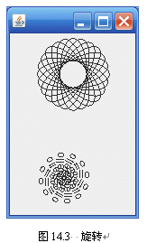
§14.2 变换图形
有时需要平移、缩放或旋转一个图形。可以使用AffineTransform类来实现对图形的这些操作。例如:
  AffineTransform trans=new AffineTransform();
将图形沿顺时针或逆时针以（x，y）为轴点旋转number个弧度 :
  trans.rotate(60.0*3.1415927/180,100,100);
  g_2d.setTransform(trans);
例子2旋转椭圆和字符串，效果如图14.3。

Slide 6
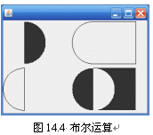
§14.3 图形的布尔运算
两个图形进行布尔运算运算之前，必须分别用这两个图形创建两个Area区域对象，例如：
  Area a1 = new Area(T1);
  Area a2 = new Area(T2);
a1就是图形T1所围成的区域；a2就是T2所围成的区域。那么，a1调用add方法：
  a1.add(a2);
之后，a1就变成a1和a2经过布尔“或”运算后的图形区域。可以用Graphics2D对象g来绘制或填充一个Area对象（区域）：
  g.draw(a1);
  g.fill(a1);
例子3绘制图形的布尔运算，效果如图14.4。

Slide 7
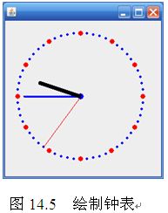
§14.4 绘制钟表
钟表可以显示当前本机的时间。在这里要用到一个数学公式，如果一个圆的圆心是(0,0)，那么对于给定圆上的一点(x,y),该点按顺时针旋转α弧度后的的坐标(m,n)由下列公式计算：
  m = x×cos(α)-y×sin(α)
  n = y×cos(α)+x×sin(α)
例子4(Example14_4.java , Clock.java )绘制秒针、分针、时针走动的钟表，效果如图14.5。

Slide 8
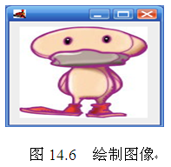
§14.5 绘制图像
1．加载图像
组件调用getToolkit（）方法可以返回这个对象的引用。Tollkit类的对象调用方法 Image getImage(String fileNme)
或 Image getImage(File file)。
可以返回一个Image对象，该对象封装着参数file（或参数fileName）指定的图像文件。
2．绘制图像
public boolean drawImage(Image img,int x,int y,ImageObserver observer);
参数img是被绘制的Image对象，x、y是要绘制指定图像的矩形的左上角所处的位置，observer是加载图像时的图像观察器 。
例子5绘制了一幅图像，并更改了窗口左上角的咖啡图像

Slide 9
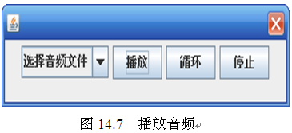
§14.6 播放音频
播放音频的步骤如下。
(1)创建File对象
File musicFile=new File("hello.wav");
(2)获取URI对象（URI类属于java.net包）
URI uri=musicFile.toURI();
(3)获取URL对象
URI url=uri.toURL();
(4)创建音频对象(AudioClip和Applet类属于java.applet包)
AudioClip clip=Applet.newAudioClip(url);
(5)播放，循环与停止
clip.play() 开始播放，
clip.loop() 循环播放，
clip.stop() 停止播放。
例子6(Example14_6.java ), AudioClipDialog.java在应用程序中播放音频,界面效果如图14.7

Slide 10
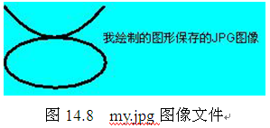
§14.7 应用举例
1．制作JPG图像文件
制作JPG图像步骤如下：
（1）用java.awt.image包中的BufferedImage类建立一个BufferedImage对象.
（2）BufferedImage对象调用createGraphics()获得一个Graphics2D对象。
（3）Graphics2D对象调用相应的方法绘制图形。
（4） JPEGCodec用createJPEGEncoder(OutPutStream out)
返回JPEGImageEncoder对象。
（5）JPEGImageEncoder用encode(Image image)将BufferedImage对象写入到输出流
上面提到的JPEGCodec类和ImageEncoder类在com.sun.image.codec.jpeg包中.
例子7将绘制的椭圆和抛物线保存为名字是my.jpg的图像文件。

Slide 11
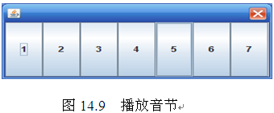
§14.7 应用举例
2．弹奏音节
例子8(PlayMusicWindow.java , MusicButton.java )中用户用户鼠标单击7个按钮或敲击键盘对应的数字键，程序播放音乐的7个音节。效果如图14.9。

Slide 12
总结
1 使用Graphics类或其子类Grapgics2D类绘制各种基本图形图像。
2 在应用程序中可以播放.au、.aiff、.wav、.midi、.rfm格式的
音频 。

Slide 13
作业
第四版教材：P449 2

Slide 14

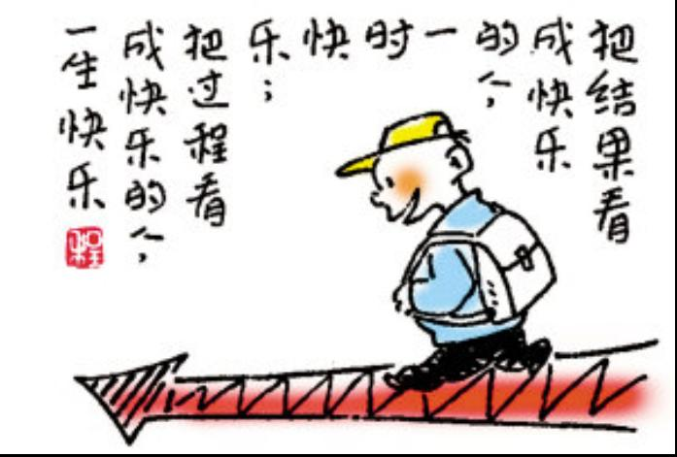
本章结束
Thank You !

